Slide 1


EMBRAPA CERRADO
PAPEL NA CIÊNCIA E NA ECONOMIA DO PAÍS.
AUDIÊNCIA PÚBLICA NO SENADO
15/05/2014
HELENA B. NADER

Slide 2
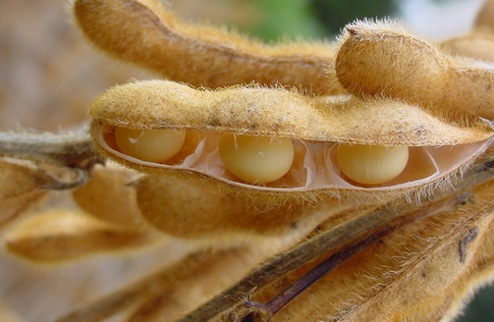
PESQUISA INTERDISCIPLINAR
CULTIVARES PARA O CERRADO
A Embrapa adaptou a soja às condições de clima e solo do cerrado. Em 1980, a região era responsável por 20% da produção nacional de soja, e hoje ultrapassa os 50%.

Slide 3
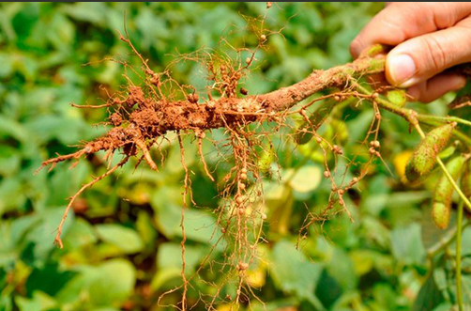
PESQUISA INTERDISCIPLINAR
FIXAÇÃO DE NITROGÊNIO
Muito do sucesso da soja no país está relacionado com a tecnologia que foi desenvolvida para a fixação de nitrogênio, que é adotada em cerca de 24 milhões de hectares de lavouras de soja, em substituição à adubação nitrogenada, o que gera uma economia anual em torno de US$ 7 bilhões ao país.

Slide 4
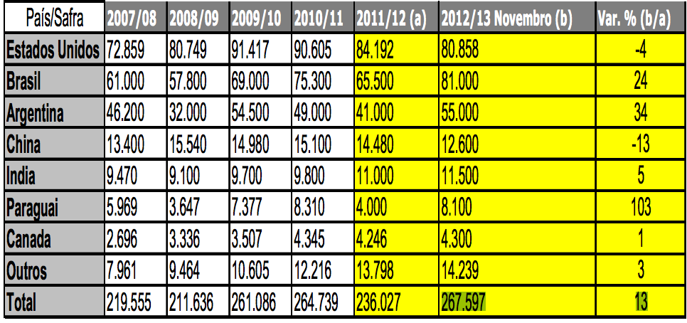
PESQUISA INTERDISCIPLINAR
CULTIVARES PARA O CERRADO
Produção de Soja (milhões de toneladas)
Fonte: USDA

